Slide 1


2型糖尿病“逆转”秘籍
汇报人：李琴
日期：2025.04.16

Slide 2

个人简介
医学硕士、长江航运总医院内分泌科主任、副主任医师、国家三级公共营养师、中共党员
白求恩精神研究会内分泌与糖尿病专委会委员
武汉市医学会糖尿病分会委员
武汉市医学会内分泌分会垂体学组委员
武汉市中医药学会内分泌代谢病专业委员会委员
中国营养保健食品协会体重管理专业委员会第一届委员
湖北省武汉健康与护理学会糖尿病足病护理专业委员会委员
曾于德国鲁尔大学附属圣约瑟夫医院、上海复旦大学附属华山医院内分泌科学习
主持长航局、武汉市多个科研项目，发表SCI文章、中华、统计源核心期刊10余篇。
擅长糖尿病及并发症、肥胖、高血压、高脂血症、高尿酸血症、骨质疏松等代谢性疾病及垂体、肾上腺、甲状腺等内分泌疾病
李 琴

Slide 3
一、什么是T2DM“逆转”
01
二、T2DM“逆转”的机制
目
录
02
三、T2DM“逆转”的条件
03
四、T2DM“逆转”的方法
04

Slide 4


01
一、T2DM逆转的定义与意义

Slide 5
（一）T2DM缓解的定义
1.T2DM缓解的定义和诊断标准
T2DM 缓解定义：是指在无降糖药物治疗的情况下血糖 仍可处于达标状态或正常状态。
T2DM 缓解标准：2021年ADA将停用降糖药物至少3个月后，HbA1c<6.5%作为T2DM缓解的诊断标准。在某些特殊情况下，如存在血红蛋白变异等，可用FBG<7.0 mmol/L或通过CGM估算的eA1c<6.5%作为替代标准。
目前没有T2DM被治愈的证据，即使达到缓解状态，部分患者血糖仍可能再次升高，需继续干预措施维持缓解。

Slide 6

（一）T2DM缓解的意义
2.T2DM缓解的意义
使患者免于长期使用降糖药
减轻心理负担，提升生活质量
增强依从健康生活方式的信心
延缓病情进展
降低并发症发生风险
对患者及其家庭乃至整个社会意义重大

Slide 7
02
二、T2DM缓解的机制

Slide 8
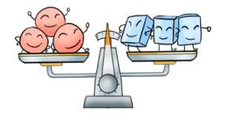
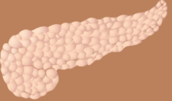
（二）T2DM缓解的机制
1.纠正胰岛β细胞去分化
新诊断及病程5年内的T2DM患者胰腺中尚留存一定数量的β细胞；
多数是静息或处于去分化状态的非功能性β细胞，不分泌胰岛素。
高糖毒性会引起β细胞功能紊乱、甚至失活，从而导致β细胞休眠，使胰岛素分泌减少70%以上。
纠正其他相关因素，可使去分化的β细胞再分化为成熟的β细胞，恢复胰岛素分泌能力。

Slide 9
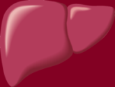

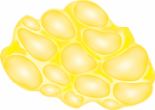
（二）T2DM缓解的机制
2.纠正胰岛素抵抗
在T2DM早期，高血糖促进胰岛β细胞代偿性分泌更多胰岛素，以维持血糖正常。
新诊断T2DM患者中，高胰岛素血症患者占50%
随着病程进展，胰岛β细胞功能受损，导致T2DM不可缓
纠正胰岛素抵抗可显著改善β细胞功能。

Slide 10

（二）T2DM缓解的机制
3.纠正肥胖与改善体重
超重或肥胖的T2DM患者常伴有脂肪性肝病，导致脂肪在胰腺沉积（脂肪胰），影响胰岛β细胞功能。
减重是缓解超重或肥胖T2DM的核心，体重改善幅度与T2DM缓解效果密切相关。
DiRECT研究显示，病程＜5年的合并肥胖T2DM患者减重后，T2DM缓解率46%，减重越多缓解率越高。
减重可通过生活方式干预、医学营养治疗、短期药物治疗或代谢手术实现，能有效改善患者的异位脂肪沉积、胰岛β细胞功能、IR、血糖、血脂、高血压等指标。

Slide 11
03
三、T2DM缓解的基本条件

Slide 12
（三）T2DM缓解的基本条件--ABCD评估法
A（Antibody）抗体：GADA及其他胰岛相关抗体阴性，表示患者无自身胰岛破坏的免疫反应。
B（BMI）：患者BMI≥25 kg/m2（或腰围男性＞90 cm、女性＞85 cm）。
C1即空腹C肽≥1.1 ng/ml、餐后2 hC肽≥2.5 ng/ml时，表明尚存一定的β细胞功能，有T2DM缓解的基础。
C2即（Complication review）并发症评估。如患有CVD和严重视网膜病变，需进行心肺功能评估，避免高强度运动，以免发生意外事件。如患有CKD，不宜选用生酮或高蛋白饮食，作为促进T2DM缓解方案。
D（Duration）：病程≤5年的T2DM患者缓解机率较高。

Slide 13
（三）T2DM缓解的基本条件--排除特殊类型糖尿病
排除特殊类型的糖尿病
如皮质醇增多症、生长激素瘤、胰高血糖素瘤以及一些遗传因素导致的特殊类型糖尿病，这些类型糖尿病需针对其致病因素进行治疗，方可使糖尿病得到缓解。
这些患者没有糖尿病缓解的临床证据。
排除自身免疫型糖尿病
这类糖尿病患者的胰岛β细胞功能，因受到持续的自身免疫攻击而进行性下降，患者的超重和肥胖比例较低。
排除病程较长、并发症较重、胰岛β细胞功能较差的T2DM患者。
这类T2DM没有缓解的临床证据。

Slide 14
04
四、T2DM缓解的方法及效果评价

Slide 15
（四）缓解T2DM的方法
01
强化生活方式干预
建立跨学科综合干预团队，形成配套管理流程：团队应内分泌医师、营养（医）师、运动师、糖尿病教育者或健康管理师、心理咨询师、胃肠外科医师等加入。
设计并施行饮食方案：CRD或限能量地中海饮食配合运动，作为缓解T2DM的基本方案。
短期（4~12周）阶段性的特殊饮食模式（包括高蛋白饮食、生酮饮食、LCDs、VLCDs）
可以辅以辅助控糖食品、半代餐等提升饱腹感、延缓碳水化合物吸收、辅助控糖。
开具运动处方：推荐采用有氧运动结合抗阻运动的模式预防与治疗超重或肥胖。与单纯饮食控制或运动相比，饮食控制结合运动的减重效果更加显著。

Slide 16
（四）缓解T2DM的方法
02
药物辅助治疗
对BMI≥27 kg/m2的T2DM患者可应用（12~24周）奥利司他作为T2DM缓解的辅助方法：奥利司他是脂肪酶抑制剂，通过抑制胃肠道的脂肪酶，减少肠腔黏膜对膳食中TG的吸收，促使脂肪排除体外。具有减轻和维持体重、预防反弹的作用。
对于HbA1c不达标且强化生活方式干预措施未有效落实的T2DM患者，（8~12周）应用具有显著改善体重的非胰岛素药物联合治疗，有助于缓解T2DM：如GLP- 1RA及其联合治疗方案，包括利拉鲁肽、利司那肽、司美格鲁泰等，可降低体重并改善血糖控制。二甲双胍+SGLT2抑制剂+GLP- 1RA联合治疗，可使患者体重减轻最多，低血糖最少，心脑血管疾病和全因死亡发生率最低。二甲双胍+噻唑烷二酮+GLP- 1RA联合治疗，针对T2DM病理生理，可使更多患者HbA1c＜5.7%。
对于HbA1c≥10%、FBG≥11.1 mmol/L的T2DM患者，辅助应用短期（2周）早期胰岛素强化治疗，有助于缓解T2DM。短期胰岛素强化治疗可改善新诊断T2DM患者的胰岛β细胞功能和IR，但不能改变胰岛β细胞功能进行性下降的自然病程。

Slide 17
（四）缓解T2DM的方法
03
代谢手术
对于BMI≥32.5 kg/m2的T2DM患者，如药物等治疗措施不能显著改善体重和代谢紊乱，可考虑采用代谢手术缓解T2DM：经代谢手术治疗2年后，有72％的T2DM患者血糖恢复正常。对于单纯药物治疗不理想的肥胖T2DM患者，手术（胃旁路术或袖状胃切除术）干预结合药物治疗后，部分患者可在3年内实现HbA1c≤6%。

Slide 18
（四）T2DM缓解的效果评价：
（1）HbA1c<6. 5%。
（2）在不适合用 HbA1c 作为血糖水平评价指 标 时 ，FBG<7. 0 mmol / L 或 通 过 CGM 估 算 的 eA1c<6. 5%。
（3）T2DM 缓解后，仍需要每 3 或 6 个月复查 HbA1c、FBG 或 eA1c。
（1）BMI≤24 kg/m2 或减重≥10 kg、≥10%。
（2）体脂百分率男性<25%，女性<30%。
（3）脂肪肝改善，B 超示脂肪肝消失，各种肝功 能指标恢复正常。
（4）肌肉含量男性≥40%，女性≥35%。
早期 T2DM 缓解维持时间越长，糖尿病并发症及全因死亡率越低。

Slide 19
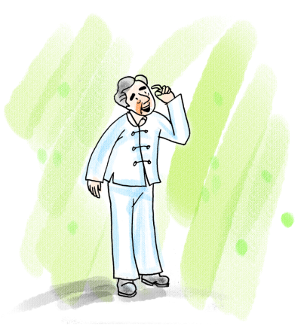
提问！
2型糖尿病缓解是治愈吗？缓解后血糖还会再次升高吗？
?
?
?

Slide 20
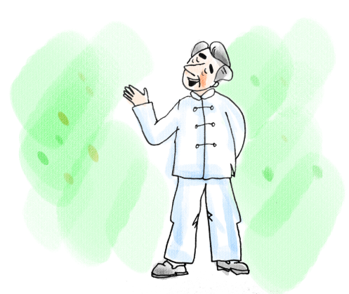
回答！
缓解不等于治愈，缓解后不维持缓解方式，血糖仍会再次升高！

Slide 21
提问！
糖尿病缓解定义？
?
?
?

Slide 22
回答！
在无降糖药物治疗的情况下血糖 仍可处于达标状态或正常状态。

Slide 23
提问！
糖尿病缓解条件？
?
?
?

Slide 24
回答！
胰岛相关抗体阴性，排除其他类型糖尿病。
B（BMI）：患者BMI≥25 kg/m2（或腰围男性＞90 cm、女性＞85 cm）。
胰岛功能可。
病程小于5年。

Slide 25
提问！
糖尿病缓解有哪些方法？
?
?
?

Slide 26
回答！
强化生活方式
药物辅助治疗
代谢手术

Slide 27
提问！
体重减轻程度对糖尿病缓解的影响？
糖尿病缓解时间对糖尿病并发症发生率的影响？
糖尿病缓解后还需要每3-6月规律复诊吗？
?
?
?

Slide 28
回答！
体重减轻越多，大于10%，糖尿病缓解率越高；
糖尿病缓解时间越长，糖尿病并发症发生率越低；
糖尿病缓解后仍需要继续规律随访。

Slide 29
谢谢大家
汇报人：李琴
日期：2025.04

